Slide 1
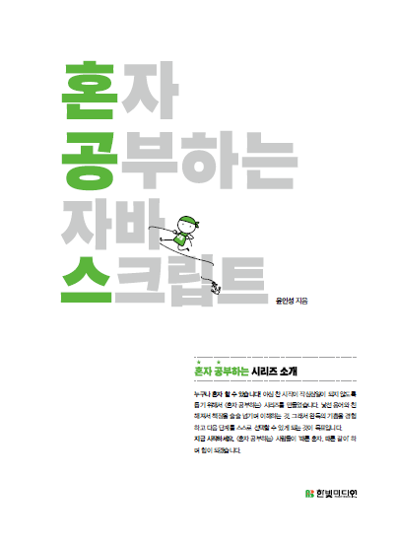
혼자 공부하는 자바스크립트
Chapter 04 반복문
ㅇㅇ대학교 ㅇㅇ학과
홍길동

Slide 2
시작하기전에
예제 다운로드 및 동영상 강의
https://hanbit.co.kr/store/books/look.php?p_code=B8393055290
저자 : 윤인성
출근하는 게 싫어서 책을 집필하기 시작했다. 현재 직업 특성상 집에서 나갈 이유가 별로 없다는 것에 굉장히 만족하는 성격이기도 하다. 홍차와 커피를 좋아하며 기타, 가야금, 그림 그리기, 스컬핑 등이 취미이다. 저서로는 『혼자 공부하는 파이썬』, 『IT CookBook, HTML5 웹 프로그래밍』, 『모던 웹을 위한 JavaScript+jQuery 입문』, 『모던 웹을 위한 Node.js 프로그래밍』, 『모던 웹 디자인을 위한 HTML5+CSS3 입문』 등이 있으며, 역서로는 『TopCoder 알고리즘 트레이닝』, 『자바 퍼즐러』, 『소셜 코딩으로 이끄는 GitHub 실천 기술』, 『Nature of Code』 등이 있다.

Slide 3
이 책의 학습 목표
CHAPTER 01: 자바스크립트 개요와 개발환경 설정
자바스크립트 개발환경 설치와 자바스크립트 프로그래밍 기본 용어 학습
CHAPTER 02: 자료와 변수
프로그램 개발의 첫걸음. 자료형과 변수 학습
CHAPTER 03: 조건문
프로그램의 흐름을 변화시키는 요소. 조건문의 종류를 알아보고 사용 방법을 이해
CHAPTER 04: 반복문
배열의 개념과 문법을 익혀 while 반복문과 for 반복문 학습
CHAPTER 05: 함수
다양한 형태의 함수를 만들기와 매개변수를 다루는 방법 이해
CHAPER 06: 객체
객체의 속성과 메소드, 생성, 관리하는 기본 문법 학습
CHAPER 07: 문서 객체 모델
DOMContentLoaded 이벤트를 사용한 문서 객체 조작과 다양한 이벤트의 사용 방법 이해
CHAPER 08: 예외 처리
구문 오류와 예외를 구분하고, 예외 처리의 필요성과 예외를 강제로 발생시키는 방법을 이해
CHAPER 09: 클래스
객체 지향을 이해하고 클래스의 개념과 문법 학습
CHAPER 10: 리액트 라이브러리
리액트 라이브러리 사용 방법과 간단한 애플리케이션을 만드는 방법 학습

Slide 4
Contents
CHAPTER 04: 반복문
SECTION 4-1 배열
SECTION 4-2 반복문

Slide 5
CHAPTER 04 반복문
배열의 개념과 문법을 익혀 while 반복문과 for 반복문 학습

Slide 6
SECTION 4-1 배열(1)
배열(array): 여러 자료를 묶어서 활용할 수 있는 특수한 자료
> const str = '안녕하세요' > str[2] ① > str[str.length - 1] ②
str
안 | 녕 | 하 | 세 | 요
[0] | [1] | [2] | [3] | [4]
str[2]
str[str.length-1]
5

Slide 7
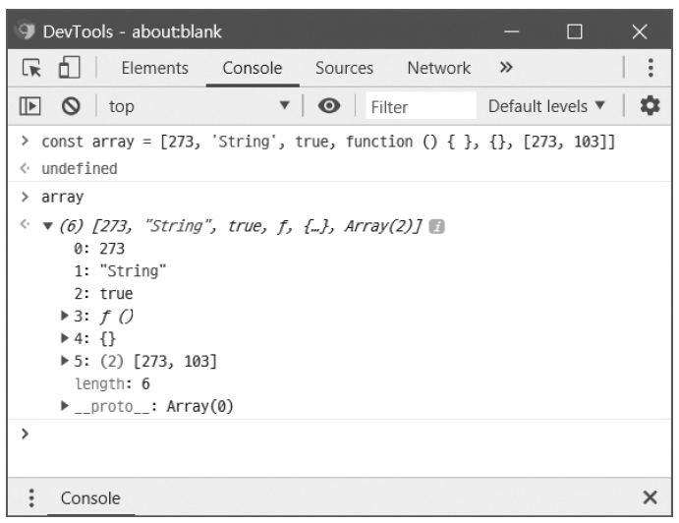
SECTION 4-1 배열(2)
배열 만들기
[요소, 요소, 요소, ... ,요소]
> const array = [273, 'String', true, function () { }, {}, [273, 103]] undefined > array Enter (6) [273, "String", true, ƒ, {...}, Array(2)]
요소 개수
요소
구글 크롬 개발자 도구의 Console에서 코드를 실행할 때 출력된 배열 결과 왼쪽에 드롭 다운 버튼 ▶ 클릭하면 0번째에 273, 1번째에 "String", 2번째에 true 등의 값을 확인 할 수 있음

Slide 8
SECTION 4-1 배열(3)
배열 요소에 접근하기
배열[인덱스]
> const numbers = [273, 52, 103, 32] undefined > numbers[0] 273 > numbers[1] 52 > numbers[1 + 1] 103 > numbers[1 * 3] 32
① 배열은 여러 개의 요소를 갖기 때문에 일반적으로 배열 이름을 복수형으로(number → numbers)
② numbers[1 + 1], numbers[1 * 3]처럼 대괄호 안에 계산
식을 넣을 수도 있음

Slide 9
SECTION 4-1 배열(4)
배열 요소 개수 확인하기
배열.length
> const fruits = ['배', '사과', '키위', '바나나'] undefined > fruits.length 4 > fruits[fruits.length - 1] "바나나"
배열 이름을 복수형으로 작성
4 배열 fruits에 4개의 요소가 들어있으므로 4를 출력
fruits[4-1], 배열의 3번째 요소인 “바나나”를 출력

Slide 10
SECTION 4-1 배열(5)
배열 뒷부분에 요소 추가하기
push() 메소드를 사용해 배열 뒷부분에 요소 추가하기
배열.push(요소)
> const todos = ['우유 구매', '업무 메일 확인하기', '필라테스 수업'] undefined > todos (3) ["우유 구매", "업무 메일 확인하기", "필라테스 수업"] > todos.push('저녁 식사 준비하기') 4 > todos.push('피아노 연습하기') 5 > todos (5) ["우유 구매", "업무 메일 확인하기", "필라테스 수업", "저녁 식사 준비하기", "피아노 연습하기"]
push() 메소드로 요소가 추가되어 기존 요소
개수에서 추가된 요소 개수가 출력
뒷부분에 2개의 요소가 추가

Slide 11
SECTION 4-1 배열(6)
배열 뒷부분에 요소 추가하기
인덱스를 사용해 배열 뒷부분에 요소 추가하기
> const fruitsA = ['사과', '배', '바나나'] Undefined > fruitsA[10] = '귤' "귤" > fruitsA (11) ["사과", "배", "바나나", empty × 7, "귤"]
배열 10번째 인덱스에 “귤”을 추가
> const fruitsB = ['사과', '배', '바나나'] Undefined > fruitsB[fruitsB.length] = '귤'. "귤" > fruitsB (4) ["사과", "배", "바나나", "귤"]
fruitsB의 요소는 3개이므로 fruitsB[3]에 “귤”을 추가

Slide 12
SECTION 4-1 배열(7)
배열 요소 제거하기
인덱스로 요소 제거하기
배열.splice(인덱스, 제거할 요소의 개수)
> const itemsA = ['사과', '배', '바나나'] undefined > itemsA.splice(2, 1). ["바나나"] > itemsA (2) ["사과", "배"]
배열의 2번째 인덱스로부터 1개 요소를 제거
제거된 요소가 배열로 리턴
배열의 값을 확인해보면 요소가 제거된 것을 알 수 있음

Slide 13
SECTION 4-1 배열(8)
배열 요소 제거하기
값으로 요소 제거하기
const 인덱스 = 배열.indexOf(요소) 배열.splice(인덱스, 1)
> const itemsB = ['사과', '배', '바나나'] undefined > const index = itemsB.indexOf('바나나') Undefined > index 2 > itemsB.splice(index, 1) ["바나나"] > itemsB (2) ["사과", "배"] > itemsB.indexOf('바나나') -1
배열 내부에 바나나가 있으므로 해당 요소의 인덱스를 출력
배열의 2번째 인덱스에 있는 1개의 요소를 제거
배열에서 바나나가 제거
바나나는 배열에 없으므로 -1을 출력

Slide 14
SECTION 4-1 배열(8)
배열의 특정 위치에 요소 추가하기
배열.splice(인덱스, 0, 요소)
> const itemsD = ["사과", "귤", "바나나", "오렌지"] Undefined > itemsD.splice(1, 0, "양파") [] > itemsD (5) ["사과", "양파", "귤", "바나나", "오렌지"]
1번째 인덱스에 양파가 추가

Slide 15
[좀 더 알아보기①]
자료 처리 연산자, 함수, 메소드는 크게 비파괴적 처리와 파괴적 처리로 구분
비파괴적 처리
메모리가 여유로운 현대의 프로그래밍 언어와 라이브러리는 자료 보호를 위해서 대부분 비파괴적 처리를 수행
> const a = '안녕' > const b = '하세요' > const c = a + b > c "안녕하세요" > a "안녕" > b "하세요"
변수를 선언
문자열을 연결하는 처리 수행
원본 내용이 변경되지 않음

Slide 16
[좀 더 알아보기②]
자료 처리 연산자, 함수, 메소드는 크게 비파괴적 처리와 파괴적 처리로 구분
파괴적 처리
> const array = ["사과", "배", "바나나"] > array.push("귤") 4 > array (4) ["사과", "배", "바나나", "귤"]
변수를 선언
배열 뒷부분에 요소를 추가하는 처리
원본(array) 내용이 변경됨

Slide 17
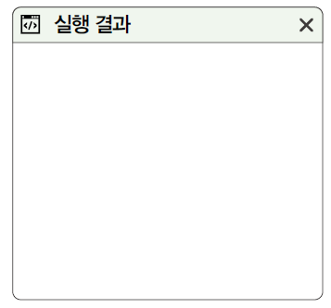
[마무리①]
4가지 키워드로 정리하는 핵심 포인트
여러 개의 변수를 한 번에 선언해 다룰 수 있는 자료형을 배열이라 함
배열 내부에 있는 값은 요소
비파괴적 처리란 처리 후에 원본 내용이 변경되지 않는 처리를 의미
파괴적 처리란 처리 후에 원본 내용이 변경되는 처리를 의미
확인 문제
다음 배열들의 2번째 인덱스에 있는 값을 찾아보기
① ["1", "2", "3", "4"] ② ["사과", "배", "바나나", "귤", "감"] ③ [52, 273, 32, 103, 57]
다음 코드의 실행 결과를 예측
<script> const array = [1, 2, 3, 4] console.log(array.length) console.log(array.push(5)) </script>

Slide 18
[마무리②]
확인 문제
다음 표시된 함수들이 파괴적 처리를 하는지 비파괴적 처리를 하는지 구분해 맞는 것에 O표
① [파괴적 처리 / 비파괴적 처리]
② [파괴적 처리 / 비파괴적 처리]
> const strA = "사과,배,바나나,귤" undefined > strA.split(",") (4) ["사과", "배", "바나나", "귤"] > strA "사과,배,바나나,귤"
> const arrayB = ["사과", "배", "바나나", "귤"] undefined > arrayB.push("감") 5 > arrayB (5) ["사과", "배", "바나나", "귤", "감"]
③ [파괴적 처리 / 비파괴적 처리]
④ [파괴적 처리 / 비파괴적 처리]
> const arrayC = [1, 2, 3, 4, 5] undefined > arrayC.map((x) => x * x) (5) [1, 4, 9, 16, 25] > arrayC (5) [1, 2, 3, 4, 5]
> const strD = " 여백이 포함된 메시지 " undefined > strD.trim() "여백이 포함된 메시지" > strD " 여백이 포함된 메시지 "

Slide 19
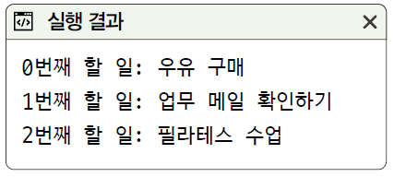
SECTION 4-2 반복문(1)
for in 반복문
배열 요소를 하나하나 꺼내서 특정 문장을 실행할 때 사용
for in 반복문 (소스 코드 4-2-1.html)
for (const 반복 변수 in 배열 또는 객체) { 문장 }
01 <script> 02 const todos = ['우유 구매', '업무 메일 확인하기', '필라테스 수업'] 03 04 for (const i in todos) { 05 console.log(`${i}번째 할 일: ${todos[i]}`) 06 } 07 </script>
※ for in 반복문은 구문 자체로 코드의 양이 어느 정도 있어서 코드를 하나하나 입력하는 것이 힘들 수 있음.
이럴 때 코드 블록을 사용. for를 입력하면 for와 관련된 여러 코드 블록이 나타나고 방향키를 사용해 for in 코드 블록으로 이동하고 Enter 또는 Tab 키를 클릭

Slide 20
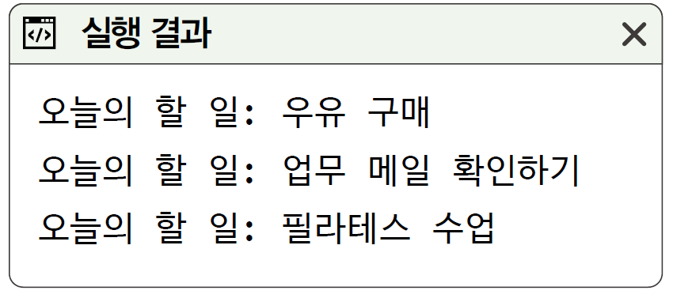
SECTION 4-2 반복문(2)
for of 반복문
요소의 값을 반복할 때 안정적으로 사용
for of 반복문 (소스 코드 4-2-2.html)
for (const 반복 변수 of 배열 또는 객체) { 문장 }
f or in 반복문과 다르게 반복 변수에 요소의 값이 들어감
01 <script> 02 const todos = ['우유 구매', '업무 메일 확인하기', '필라테스 수업'] 03 for (const todo of todos) { 04 console.log(`오늘의 할 일: ${todo}`) 05 } 06 </script>

Slide 21
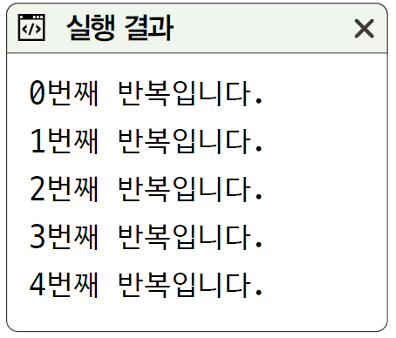
SECTION 4-2 반복문(3)
for 반복문
특정 횟수만큼 반복하고 싶을 때 사용하는 범용적인 반복문
for 반복문 기본 (소스 코드 4-2-3.html)
for (let i = 0; i < 반복 횟수; i++) { 문장 }
다른 반복문과 다르게 반복 변수를 let 키워드로 선언합니다
01 <script> 02 for (let i = 0; i < 5; i++) { 03 console.log(`${i}번째 반복입니다.`) 04 } 05 </script>
0부터 시작해서 5 미만이면 반복합니다. → 불 값

Slide 22
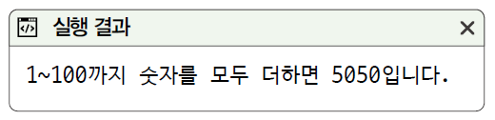
SECTION 4-2 반복문(4)
for 반복문
1부터 N까지 더하기 (소스 코드 4-2-4.html)
01 <script> 02 let output = 0 03 for (let i = 1; i <= 100; i++) { 04 output += i 05 } 06 console.log(`1~100까지 숫자를 모두 더하면 ${output}입니다.`) 07 </script>
1부터 100까지 반복

Slide 23

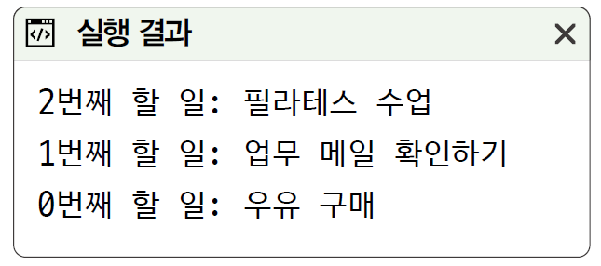
SECTION 4-2 반복문(5)
for 반복문과 함께 배열 사용하기
for 반복문과 배열 (소스 코드 4-2-5.html)
for 반복문으로 배열을 반대로 출력하기 (소스 코드 4-2-6.html)
01 <script> 02 const todos = ['우유 구매', '업무 메일 확인하기', '필라테스 수업'] 03 04 for (let i = 0; i < todos.length; i++) { 05 console.log(`${i}번째 할 일: ${todos[i]}`) 06 } 07 </script>
01 <script> 02 const todos = ['우유 구매', '업무 메일 확인하기', '필라테스 수업'] 03 04 for (let i = todos.length - 1; i >= 0; i--) { 05 console.log(`${i}번째 할 일: ${todos[i]}`) 06 } 07 </script>
배열의 마지막 요소부터 0까지 하나씩 빼면서 반복

Slide 24
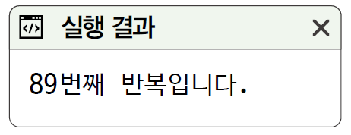
SECTION 4-2 반복문(6)
while 반복문
if 조건문과 다른 점은 문장을 한 번만 실행하고 끝나는 것이 아니라 불 표현식이 true면 계속해서 문장을 실행
조건이 변하지 않는다면 무한히 반복 실행하므로 조건을 거짓으로 만드는 내용이 문장에 포함되어야 함.
무한 루프: 반복문이 무한 반복되는 것
무한 반복문 (소스 코드 4-2-7.html)
while (불 표현식) { 문장 }
01 <script> 02 let i = 0 03 while (true) { 04 alert(`${i}번째 반복입니다.`) 05 i = i + 1 06 } 07 </script>

Slide 25
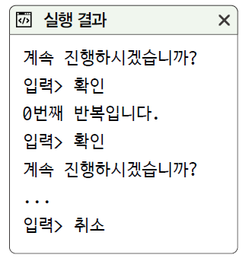
SECTION 4-2 반복문(7)
while 반복문
confirm() 함수를 사용하여 사용자에게 확인을 받는 대화상자 실행.
[확인]은 true, [취소]는 false로 입력 받아 조건이 false(거짓)일 때 반복문 종료.
While 반복문 기본 (소스 코드 4-2-8.html)
01 <script> 02 let i = 0 03 while (confirm('계속 진행하시겠습니까?')) { 04 // 사용자가 [확인] 버튼을 클릭하면 true가 되어 계속 반복합니다. 05 alert(`${i}번째 반복입니다.`) 06 i = i + 1 07 } 08 </script>

Slide 26
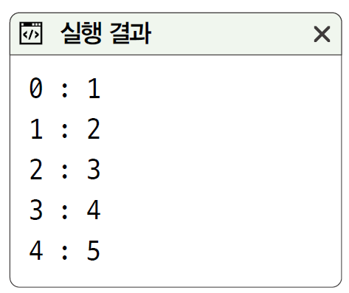
SECTION 4-2 반복문(8)
while 반복문
while 반복문과 함께 배열 사용하기
배열과 함께 사용하기 (소스 코드 4-2-9.html)
01 <script> 02 let i = 0 03 const array = [1, 2, 3, 4, 5] 04 05 while (i < array.length) { 06 console.log(`${i} : ${array[i]}`) 07 i++ 08 } 09 </script>
※ 횟수를 기준으로 반복할 때는 코드를 간결하게 구현할 수 있는 for 반복문을 사용하는 것이 훨씬 편함. while 반복문은 조건에 큰 비중이 있을 때 사용하는 것이 효과적 ‘특정 시간 동안 어떤 데이터를 받을 때까지’, ‘배열에서 어떠한 요소가 완전히 제거될 때까지’ 등 조건을 기반으 로 사용하는 반복문에 while 반복문을 사용

Slide 27
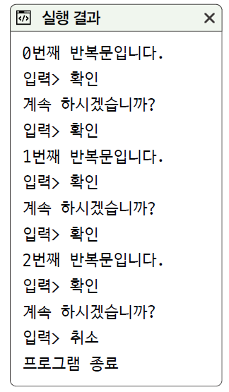
SECTION 4-2 반복문(9)
break 키워드
switch 조건문이나 반복문을 벗어날 때 사용하는 키워드
break 키워드 활용 (소스 코드 4-2-10.html)
while (true) { } break
01 <script> 02 // 반복문 03 for (let i = 0; true; i++) { 04 alert(i + '번째 반복문입니다.') 05 06 // 진행 여부를 물어봅니다. 07 const isContinue = confirm('계속 하시겠습니까?') 08 if (!isContinue) { 09 break 10 } 11 } 12 13 // 프로그램의 종료를 확인합니다. 14 alert('프로그램 종료') 15 </script>

Slide 28
SECTION 4-2 반복문(10)
continue 키워드
continue 키워드는 반복문 안의 반복 작업을 멈추고 반복문의 처음으로 돌아가 다음 반복 작업을 진행
continue 키워드 활용(1) (소스 코드 4-2-11.html)
01 <script> 02 // 반복문 03 for (let i = 0; i < 5; i++) { 04 // 현재 반복 작업을 중지하고 다음 반복 작업을 수행합니다. 05 continue 06 alert(i) 07 } 08 </script>

Slide 29
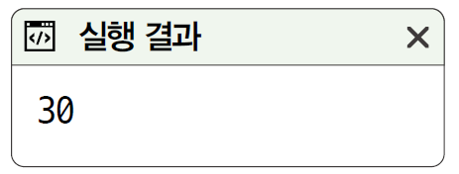
SECTION 4-2 반복문(11)
continue 키워드
continue 키워드 활용(2) (소스 코드 4-2-12.html)
01 <script> 02 // 변수를 선언합니다. 03 let output = 0 04 05 // 반복문 06 for (let i = 1; i <= 10; i++) { 07 // 조건문 08 if (i % 2 === 1) { 09 // 홀수면 현재 반복을 중지하고 다음 반복을 수행합니다. 10 continue 11 } 12 output += i 13 } 14 15 // 출력합니다. 16 alert(output) 17 </script>

Slide 30
SECTION 4-2 반복문(12)
중첩 반복문을 사용하는 피라미드(누적 예제)
중첩 반복문은 일반적으로 n-차원 처리를 할 때 사용
중첩 반복문 사용하기(1)
* ** *** **** ***** ****** ******* ******** *********
①
②
내부의 반복문 : 별 생성(*)
외부의 반복문 : 줄생성(\n)
I = 1 * j = 0 → j < i(1) = 1번 반복해서 * 출력
I = 2 ** j = 0 → j < i(2) = 2번 반복해서 * 출력
I = 3 *** j = 0 → j < i(3) = 3번 반복해서 * 출력
I = 4 **** j = 0 → j < i(4) = 4번 반복해서 * 출력

Slide 31
SECTION 4-2 반복문(13)
중첩 반복문을 사용하는 피라미드(누적 예제)
중첩 반복문 사용하기(1) (소스 코드 4-2-13.html)
01 <script> 02 // 변수를 선언합니다. 03 let output = '' 04 05 // 중첩 반복문 06 for (let i = 1; i < 10; i++) { 07 for (let j = 0; j < i; j++) { 08 output += '*' 09 } 10 output += '\n' 11 } 12 13 // 출력합니다. 14 console.log(output) 15 </script>

Slide 32
SECTION 4-2 반복문(14)
중첩 반복문을 사용하는 피라미드(누적 예제)
중첩 반복문 사용하기(2)
②
③
* *** ***** ******* ********* *********** ************* *************** ***************** ******************* ********************* *********************** ************************* ***************************
①
내부의 반복문 : 공백 생성
내부의 두번째 반복문 : 별 생성(*)
외부의 반복문 : 줄생성(\n)
I = 1 4개 □ □ □ □ * 1개
I = 2 3개 □ □ □ *** 3개
I = 3 2개 □ □ ***** 5개
I = 4 1개 □ ******* 7개
전체 높이 (4) -j개
2k-1개
전체 높이
4로 가정

Slide 33
SECTION 4-2 반복문(15)
중첩 반복문을 사용하는 피라미드(누적 예제)
중첩 반복문 사용하기(2) (소스 코드 4-2-14.html)
01 <script> 02 // 변수를 선언합니다. 03 let output = '' 04 05 // 반복문 06 for (let i = 1; i < 15; i++) { 07 for (let j = 15; j > i; j--) { 08 output += ' ' 09 } 10 for (let k = 0; k < 2 * i - 1; k++) { 11 output += '*’ 12 } 13 output += '\n' 14 } 15 16 // 출력합니다. 17 console.log(output) 18 </script>

Slide 34
[마무리①]
6가지 키워드로 정리하는 핵심 포인트
for in 반복문은 배열의 인덱스를 기반으로 반복할 때 사용
for of 반복문은 배열의 값을 기반으로 반복할 때 사용
for 반복문은 횟수를 기반으로 반복할 때 사용
while 반복문은 조건을 기반으로 반복할 때 사용
break 키워드는 switch 조건문이나 반복문을 벗어날 때 사용
continue 키워드는 반복문 안의 반복 작업을 멈추고 반복문의 처음으로 돌아가 다음 반복 작업을 진행

Slide 35
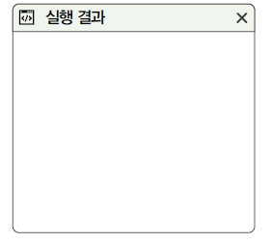
[마무리②]
확인 문제
다음 프로그램의 실행 결과를 예측해보기
<script> const array = ['사과', '배', '귤', '바나나'] console.log('# for in 반복문') for (const i in array) { console.log(i) } console.log('# for of 반복문') for (const i of array) { console.log(i) } </script>

Slide 36
[마무리③]
확인 문제
다음 프로그램의 실행 결과를 예측해보고, 혹시 오류가 발생한다면 어디를 수정해야 하나?
1부터 100까지의 숫자를 곱한 값을 계산하는 프로그램을 만들고, 코드를 실행해 나온 결과를 확인하기
<script> const array = [] for (const i = 0; i < 3; i++) { array.push((i + 1) * 3) } console.log(array) </script>
<script> let output = 1 console.log(`1~100의 숫자를 모두 곱하면, ${output}입니다.`) </script>

Slide 37
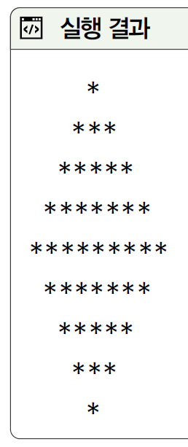

[마무리④]
확인 문제
처음에는 조금 어려울 수 있겠지만, 활용 예제의 피라미드를 활용해서 다음과 같은 피라미드를 만들어보기
<script> // 변수를 선언합니다. let output = '' const size = 5 // 반복합니다. // 출력합니다. console.log(output) </script>

